Slide 1


Slide 2
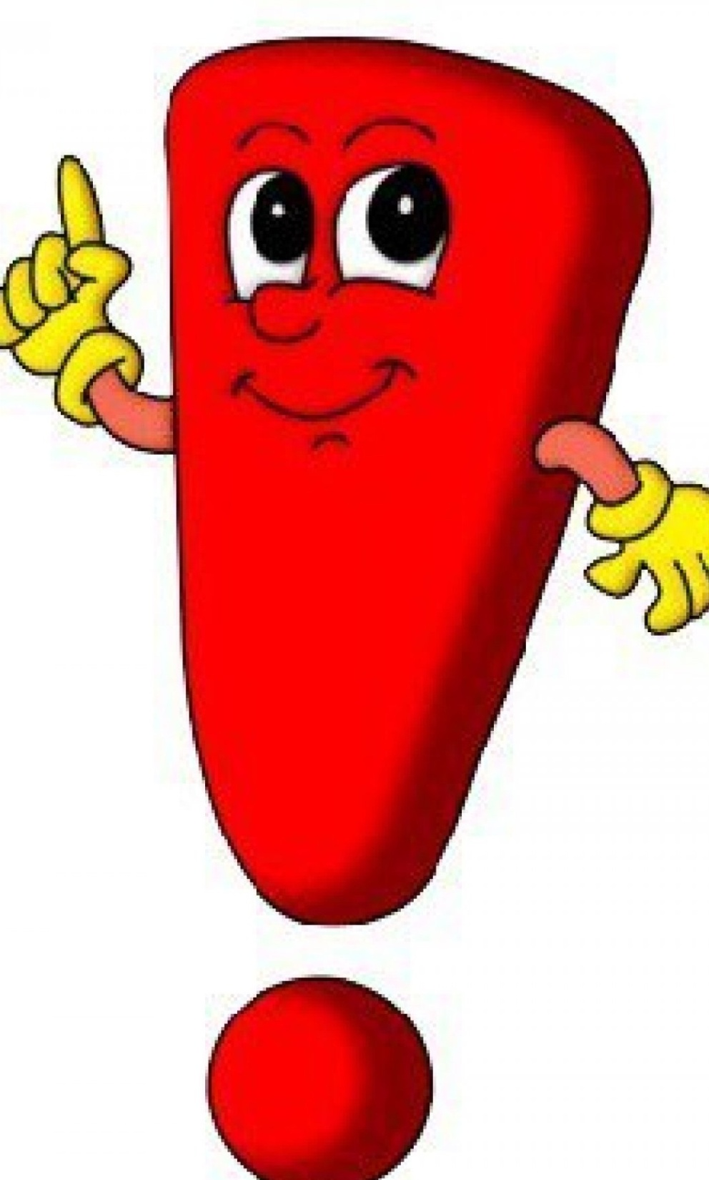
В наше время, когда интернет постепенно теснит реальную жизнь с ее радостями, очень важно проводить больше времени со своими детьми. Только живое общение делает отношения крепче и становится той ниточкой, которая так нужна родителям и подрастающим детям для доверия друг к другу.
Правда, многие современные мамы и сами не знают – чем увлечь своих малышей и школьников дома.
Размышляете, чем занять чадо? Мы вам подскажем!

Slide 3
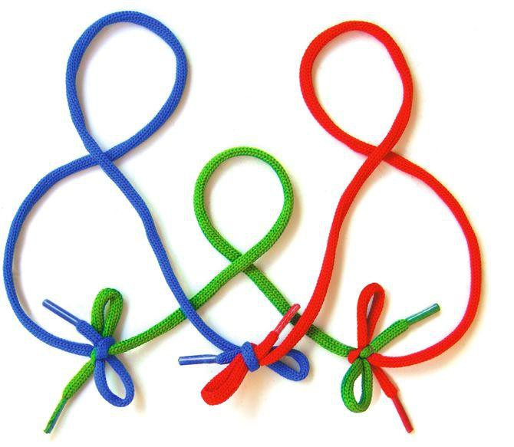
Игра «Волшебные шнурки»
Игра «Волшебные шнурки» Покажите ребенку, как из шнурков или веревки можно выкладывать контуры различных фигур и предметов. Предложите малышу выложить домик, озеро, стоя и т.п. Используя разноцветные шнурки, можно закреплять полученные ранее знания о цветовой гамме. Попросите малыша выложить красный мяч, желтое солнце, зеленое яблоко. В игре ребенок совершенствует цветовое восприятие, изучает форму предметов

Slide 4
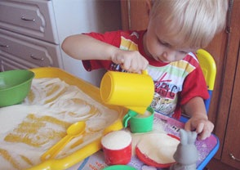
Игра «Необычные рисунки»
Игра «Необычные рисунки» Ровным тонким слоем насыпьте на поднос манную крупу. Покажите, как на содержимом подноса пальцем можно чертить различные изображения. Предложите малышу нарисовать домик, дерево и т.п. Игра способствует развитию воображения, художественных навыков, мелкой моторики

Slide 5
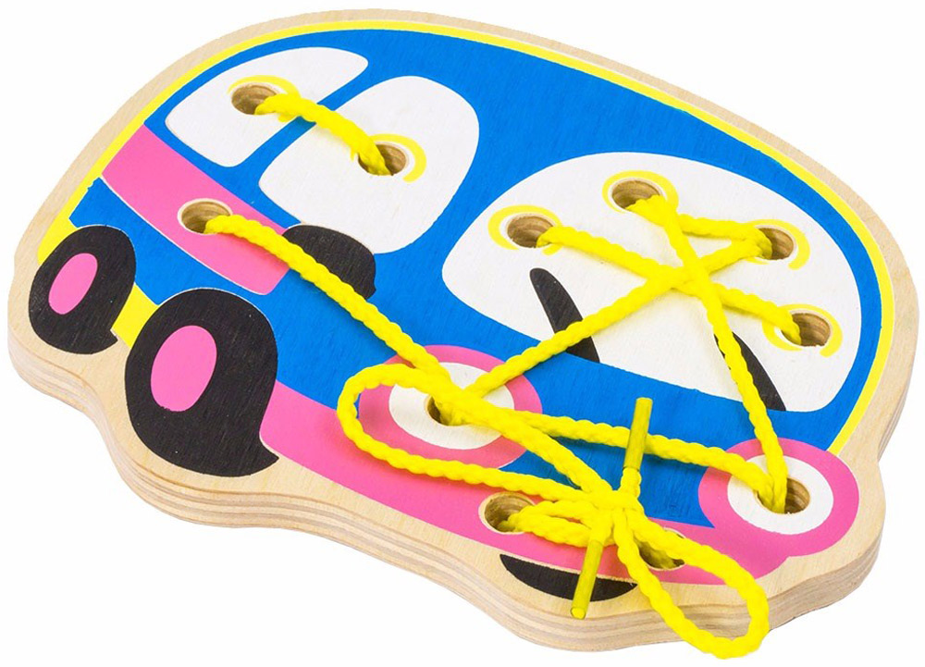
Игры -шнуровки
Игры-шнуровки разработанные итальянским педагогом М.Монтессори, являются эффективным упражнением развития мелкой моторики рук и сенсомоторной координации. Кроме того, они помогают ребенку овладеть пространственным ориентированием, освоить такие категории, как «вверху – внизу», «справа – слева».

Slide 6
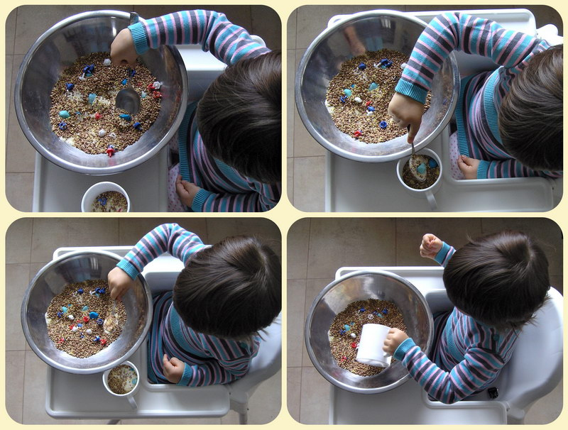
Игра «Угадай, что это?»
Заполните разными видами крупы несколько емкостей. Предложите ребенку опускать руки поочередно в каждый сосуд и, не глядя, угадать, что находится в посуде. Эта игра развивает тактильные ощущения ребенка

Slide 7
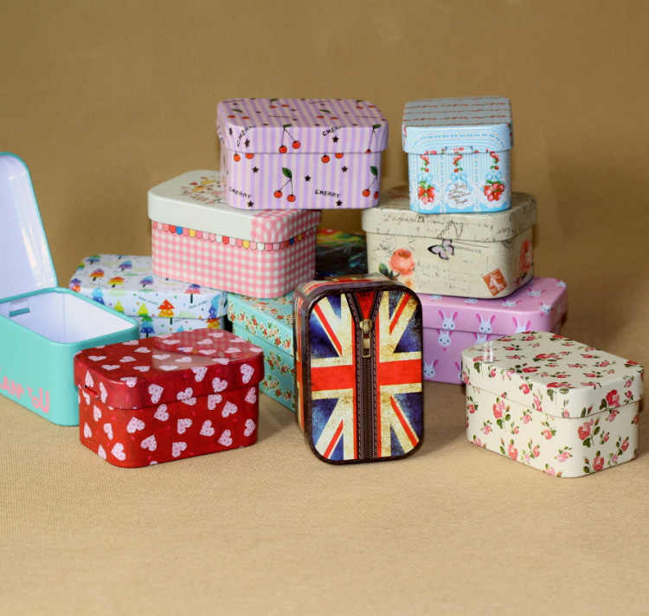
Игра «Найди сокровище»
Возьмите любые маленькие сумочки, кармашки, баночки, коробочки. Спрячьте в них маленькую игрушку или любое другое «сокровище» и попросите ребенка отыскать его. Таким образом тренируем мелкую моторику и учимся бытовым навыкам «открывать» и «закрывать» разные штуковины. В следующий раз попросите ребенка, наоборот, спрятать сокровище.

Slide 8
Рисуем без грязи
Каждой маме знакома формула «5 минут рисования ребенка = полчаса уборки». С другой стороны, сдерживать творческие порывы юного художника так не хочется. Ведь польза рисования, вне всякого сомнения. Ну, что ж, экспериментировать с цветом и формой иногда можно и БЕЗ ГРЯЗИ. Вам понадобятся: папка-файл на застежке, краски, блестки, скотч и детское масло. В папку-файл добавляем сначала детское масло, затем краски (в пропорциях примерно 1:1), по желанию можно добавить блестки. Затем аккуратно выпускаем, как можно больше воздуха и плотно застегиваем файл. Для надежности обклеиваем застежку скотчем. Творим шедевры пальчиками!

Slide 9
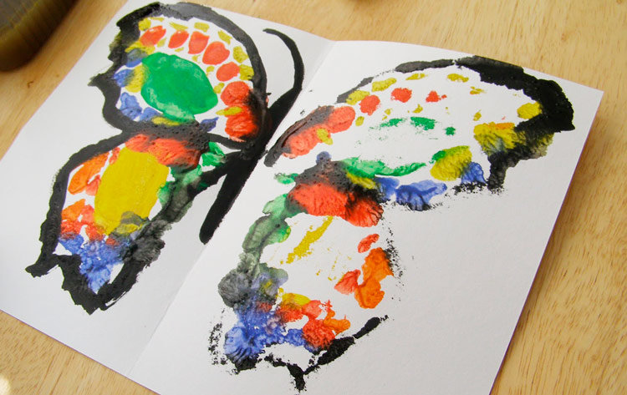
Монотипия
Согните лист пополам. На одной половине нарисуйте часть симметричного предмета, для начала можно изобразить геометрические фигуры. Прижмите вторую половину листа. Расправив его, покажите малышу получившееся изображение целого предмета. Игра знакомит ребенка с понятием симметрия.

Slide 10
Спасибо за внимание!

